Slide 1



Slide 2

بچه‌هاي كوچك، حوادث بزرگ
از سري كتاب‌هاي ”آسیب های کودکان قابل پیشگیری هستند“
ويژه مربيان

Slide 3
تعریف كودك:
طبق تعريف پيمان نامه سازمان ملل در مورد حقوق كودكان دوره زندگي انسان تا سن 18 سالگي دوره كودكي ناميده مي‌شود.

Slide 4
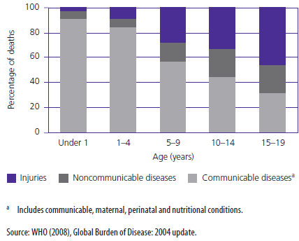
علل اصلي مرگ كودكان در جهان

Slide 5
تعریف آسيب:
جراحت جسمی بدنبال مواجهه حاد با مقادير زياد انرژی (مكانيكي، حرارتي، شيميايي يا اشعه) در حد بيش از حد آستانه تحمل فيزيولوژيك بدن يا نقص عملكرد بدن بدنبال كمبود يا فقدان يك يا چند عنصر حياتي (مانند اكسيژن يا حرارت).

Slide 6
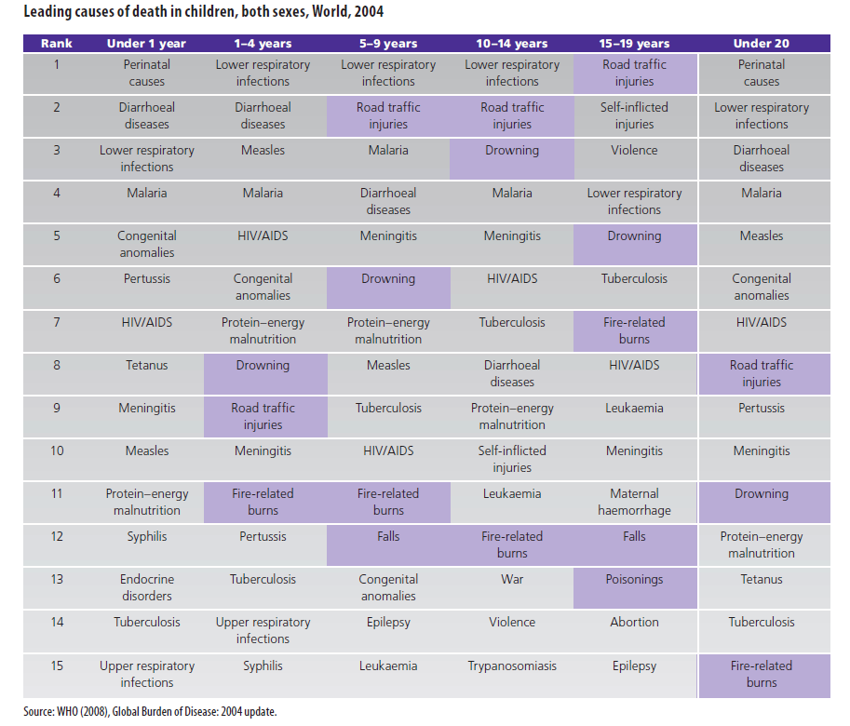

Slide 7
اپيدميولوژي آسيب‌ها:
به گزارش سازمان جهاني بهداشت سالانه بيش از 950 هزار كودك در اثر حوادث مي ميرند.
علت اصلي مرگ ناشي از آسيب در كودكان 1-4 سال، غرق شدگي و بعد از آن تصادفات جاده‌اي و سوختگي است.
در سنين بالاتر از 5 سال نيز آسيب‌هاي ترافيكي، غرق شدگي و سوختگي از دلايل اصلي مرگ كودكان هستند.

Slide 8
توزيع جهاني علل مرگ ناشي از مصدوميت ها:
نمودار مربوط به گروه سني زير 17 سال است.

Slide 9
مرگ ناشي از سوانح غيرعمدي در كشور:
در كشور 20.2% موارد مرگ كودكان 59-1 ماهه به دليل سوانح و حوادث غير عمدي
نمودار مربوط به گروه سني 1تا 59 ماه در سالهاي 86 تا 89است.

Slide 10
ارتباط حوادث با سن:
گروه سنی 4-0 سال بیشتر در معرض خطر حوادث خانگی قرار دارند.
كودكان تا سن 4 - 5 سالگي نمي‌توانند معناي خطر و مفهوم هشدارهاي كسي را متوجه شوند.
کودکان بزرگتر نسبت به كوچكترها با احتمال بیشتری در برابر شکستگی مقاومند.
کودکان كوچك‌تر درصد بالاتری از سوختگی‌ها، حوادث مرتبط با مسمومیت و بلع را دارند.

Slide 11
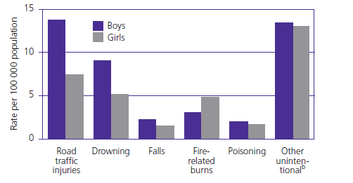
ارتباط حوادث با جنس:
احتمال وقوع حادثه در پسران نسبت به دختران بیشتر است.
مرگ و میر ناشی از حوادث غیرعمدی- زیر 20 سال
Notes:
آسيبهاي پسربچه ها معمولا بيشتر و شديدتر از دختر بچه ها است.تئوريهاي مختلفي در مورد تفاوت در مساله آمار آسيبهاي دو گروه جنسي وجود دارد. برخي معتقدند پسرهاي بيشتر در معرض خطرات قرار دارندبرخي ديگر اين آمارها را با سطح بالاي فعاليت پسرها مرتبط ميدانند و برخي ديگر به هيجانات و انگيزش هاي آني و بي احتياطي رفتاري پسرها توجه دارند.

Slide 12
چه عواملي كودكان را در مقابل آسيب‌ها حساس مي‌كنند؟
ويژگي‌هاي فيزيكي كودكان
  بيشتر در معرض خطر حوادث قرار مي‌گيرند.
  آسيب بيشتري به آن‌ها وارد مي‌شود.
توانايي فيزيكي كودكان با توانايي ذهني و ادراكي آن‌ها مطابقت ندارد.

Slide 13
چه عواملي كودكان را در مقابل آسيب‌ها حساس مي‌كنند؟
نسبت سر به بدن بيشتر از بزرگسالان است.
قد كوتاه‌تري دارند و احتمال آسيب سر و گردن آن‌ها بيشتر است.
كمتراز بزرگسالان به چشم مي‌آيند و ديدن وسايل نقليه براي آن‌ها قدري مشكل است.
نمي‌توانند سرعت نزديك شدن ماشين‌ها و فاصله آن‌ها را از روي صداي موتور پيش بيني كنند.

Slide 14
چه عواملي كودكان را در مقابل آسيب‌ها حساس مي‌كنند؟
پوست آنها در مقابل دماهاي پايين‌تر، عميق‌تر و سريع‌تر مي‌سوزد.
نسبت سطح بدن به حجم آن بيشتر است.
اندازه سوختگي آن‌ها نسبت به بزرگ‌ترها بيشتر مي‌شود و كاهش مايع ميان بافتي در ناحيه سوخته شديدتر است.
ميزان مواد لازم براي ايجاد مسموميت در آنها كمتر از بزرگسالان است.(مسمومیت با دزهای پایین تر)
باريك بودن راه‌هاي هوايي خطر آسپيراسيون را در آن‌ها بالا مي‌برد.

Slide 15
عوامل اجتماعي- اقتصادي مؤثر در آسيب كودكان
درآمد خانوار
آموزش مادران
سن مادر
تعداد اعضاي خانواده
تعداد بچه‌ها
جدايي والدين
مالكيت منزل(شخصي، استيجاري)
سطح ازدحام در محل سكونت
كليه مسايل مربوط به محله و همسايگان

Slide 16
چگونگی تأثیر عوامل اقتصادي بر آسيب‌پذيري كودكان
بيش از 95% آسيب‌هاي منجر به مرگ كودكان در كشورهاي با درآمد پايين و متوسط اتفاق مي‌افتد.
زندگي كودكان در فقر ميتواند آن‌ها را در معرض خطرات زير قرار دهد:
  ترافيك سنگين
  مسير حركت خودروهاي پرسرعت
  آشپزخانه ناامن
  اجاق‌هاي پخت و پز ابتدايي
  پنجره و پشت بام‌هاي بي‌حفاظ و پله‌هاي بدون نرده محافظ
  تنها گذاشتن کودک
  عدم دسترسي به خدمات مناسب پزشكي

Slide 17
ماتريس هادون
مدلي براي پيشگيري از آسيبها در سه فاز( پيش از رخداد، حين رخداد و پس از رخداد) كه به سهم و نقش عوامل مختلف (ميزبان، محيط و عامل) توجه دارد.
با استفاده از اين ماتريس امكان طراحي مداخلات مناسب براي پيشگيري از وقوع حادثه ميسر خواهد بود.

Slide 18
ماتريس هادون
موقعيت | انسان | عامل خطر | محيط فيزيكي | محيط اجتماعي اقتصادي
قبل از رخداد | آيا فرد در معرض خطر قرار دارد؟ | آيا حامل خطرناك است؟ | آيا محيط فیزیکی پیرامون خطرناك است؟ و آیا داراي خصوصياتي براي كاهش يا افزايش مخاطرات هست؟ | آيا محیط اجتماعی اقتصادی باعث تقويت يا تضعيف خطرات موجود هست؟
حین رخداد | آيا فرد قادر است در مقابل انرژي يا نيروي منتقل شده مقاومت كند؟ | آيا حامل محافظت ايجاد مي‌كند؟ | آيا محيط فیزیکی پیرامون در ایجاد آسيب مؤثر بوده است؟ | آيا محیط اجتماعی اقتصادی در ايجاد آسيب مؤثر بوده است؟
پس از رخداد | شدت آسيب‌ها و صدمات چقدر است؟ | آيا حامل در ايجاد آسيب بیشتر مؤثر است؟ | آيا محيط فیزیکی پیرامون باعث اضافه شدن صدمه ديگري پس از وقوع حادثه بوده است؟ | آيا محيط در بهبودي مؤثر بوده است؟

Slide 19
استراتژي‌هاي 10 گانه هادون در مورد آسيب‌هاي كودكان
استراتژي | مثالي در رابطه با پيشگيري از آسيب‌هاي كودكان
ممانعت از پيدايش نقاط و مسايل خطرساز | ممنوعيت توليد و فروش محصولات غير ايمن و ناسالم
كاهش مقادير انرژي مصرفي در مواقع خطر | كاهش سرعت
پيشگيري از جريان آزاد خطر | ظروف دارويي با قفل ضد كودك
اصلاح و تعديل ميزان و توزيع فضايي خطرات از منشاء اصلي | استفاده از كمربندهاي ايمني و نگه‌دارنده كودك
جداسازي مردم در بعد زمان و مكان از خطرهاي موجود | مسيرهاي ويژه دوچرخه سواري و پياده‌روي
دور كردن خطرات از مردم به واسطه قرار دادن موانع فيزيكي | ميله و حصار براي پنچره‌ها، حصار استخرها، پوشش چاه‌ها
تعديل و كاهش مناسب كيفيت و شدت خطرات | استاندارد و بهینه سازی كف محوطه‌هاي بازي
مقاوم سازي افراد در مقابل آسيب‌ها | تغذیه خوب کودکان، آشنايي با فنون شنا
مقابله با آسيب‌هاي ايجاد شده توسط عوامل خطرساز | كمك‌هاي اوليه براي سوختگي‌ها-(خنك كردن سوختگي‌ها)
تثبيت، درمان و توان‌بخشي افراد آسيب ديده | پيوند پوست در سوختگي‌ها، جراحي‌هاي ترميمي و فيزيوتراپي

Slide 20
جدول راه‌كارهاي كليدي كاهش آسيب كودكان
راه‌كارهاي كليدي | حوادث ترافيكي | غرق شدگي
قوانين و مقررات | محدود كردن سرعت، ممنوعیت رانندگی حین مصرف الکل، صندلي كودك | ممنوعیت شیرجه در استخر، سن مجاز برای استفاده از استخر بزرگسالان.
تغيير در محصول | تغيير خودرو و نصب سيستم‌هاي مقاوم در برابر كودك | وسايل مخصوص شناورسازي فردي
تغييرات محيطي | مسيرهاي ايمن به مدرسه، محل‌هاي بازي ايمن‌تر | موانع مانند پوشش مناسب محوطه پیرامون استخر و حفاظ توري
آموزش و مهارت‌آموزي | استفاده از كلاه ايمني | آموزش شنا، نظارت
مراقبت‌هاي پزشكي اورژانس | مراكز دوستدار كودك، تجهیزات و لوازم ویژه كودك | عمليات احيا فوري

Slide 21
جدول راه‌كارهاي كليدي كاهش آسيب كودكان
راه‌كارهاي كليدي | سوختگي | سقوط | مسموميت
قوانين و مقررات | قوانين مربوط به دماي آب، لزوم نصب هشدار دهنده دود | استانداردهاي لوازم بازي | رعایت استاندارد در توليد، انبار و توزيع مواد خطرناك
تغيير در محصول | وسایل گرم کننده و چراغ‌هاي ايمن | تغيير در روروك و صندلي كودك | بسته‌بندي داروها، شيشه‌ها و بطري‌هاي با قفل كودك
تغييرات محيطي | جداسازي منطقه پخت و پز از محل بازی کودک | حفاظ پنجره در ساختمان‌هاي مرتفع، نرده پشت بام، مانع براي راه‌پله‌ها | ذخيره سازي و نگهداري ايمن مواد خطرناك
آموزش و مهارت‌آموزي | كمك‌هاي اوليه، سرد كردن سوختگي | بررسي خانه براي شناسايي خطر سقوط | كمك‌هاي اوليه فوري
مراقبت‌هاي پزشكي اورژانس | مراكز سوختگي مجهز | درمان مناسب و به موقع و مراقبت‌هاي مربوط به كودك | مراكز درمان مسموميت

Slide 22
این نمودار نشان می دهد چه خطراتی کودکان 24-0 ماهه را تهدید می کند که باید از آن ها آگاه بود
18 تا 24 ماهگي | 11 تا 13 ماهگي | 9 تا 10ماهگي | 5 تا 8 ماهگي | تولد تا 3 ماهگي
دوست دارد رفتارهای سایرین(والدین و مربیان) را تقلید کند. | اگر چيزي را از او پنهان كنيد جايش را مي فهمد. | مي تواند چيزهاي كوچك را بردارد و خودش را بالا بكشد تا بايستد. | مي تواند غلت بزند و خودش را به وسايل برساند و آنها را در دهانش بگذارد. | مي تواند سرش را بلند كند.

Slide 23
این نمودار نشان می دهد چه خطراتی کودکان 24-0 ماهه را تهدید می کند که باید از آن ها آگاه بود
پيشگيري از سقوط | 3-0 ماه: وقتی كودك را درآغوش گرفته و راه میروید، اسباب بازی‌ها را کنار بگذاريد تا به آن‌ها گیر نکنید و نیفتید. | 9-0 ماه: اگر كودك غلت میزند ، پوشکش را روی زمین عوض کنيد. | 24-6 ماه : اگر كودك صندلي پايه بلند يا كالسكه دارد، از مهار كننده‌هاي پنج نقطه‌اي استفاده شود تا نيفتد. اگر از پله‌ها بالا مي رد، جلو پله‌ها ورودي‌هاي امن بگذاريد تا نتواند بالا برود. هر چيز بالا رفتني را از كنار پنجره برداريد، تا كودك از آن بالا نرود. اگر از اسباب‌بازي‌هاي بزرگ تخت خوابش بالا مي رود، آن‌ها را از تخت برداريد.
پيشگيري از خفگي | 12- 0 ماه: در تخت خواب كودك از لحاف پر يا كوسَن استفاده نشود. | 24- 10 ماه : در مورد پرده‌هاي كركره‌اي يا آويزي، پرده را بالا گره بزنيد تا هيچ گره يا حلقه‌اي آويزان نماند. | 24-6 ماه : غذاهايي كه خيلي بزرگ هستند يا شكل هاي عجيب غريب دارند، را به تكه‌هاي كوچكتر تقسيم كنيد.

Slide 24
این نمودار نشان می دهد چه خطراتی کودکان 24-0 ماهه را تهدید می کند که باید از آن ها آگاه بود
پيشگيري از مسموميت | 24-7 ماه : داروها، سموم و مواد شوینده را دور از دسترس او بگذاريد. | 24-15 ماه : بهتر است داروها، سموم و مواد شوینده را در جايي كه قفل دارد و در طبقات بالاتر نگه‌داري كنيد.
پيشگيري از غرق شدگي | 24- 0 ماه : کودک را در حمام تنها نگذاريد. | 24- 10ماه : كنار حوض پارك‌ها يا استخر بچه‌ها، او را تنها نگذاريد.

Slide 25
این نمودار نشان می دهد چه خطراتی کودکان 24-0 ماهه را تهدید می کند که باید از آن ها آگاه بود
پيشگيري از سوختگي | 18- 0ماه: وقتي مي‌خواهيد نوشيدني‌هاي داغ بخوريد، اول كودك را پايين بگذاريد بعد نوشيدني‌تان را برداريد. | 24- 0 ماه : اگر در حمام عادت داريد هميشه اول آب گرم را باز مي كنيد، ديگر اين كار را نكنيد. هميشه اول آب سرد را باز كنيد. | 24-4 ماه : وسايلی مانند موصاف کن، سشوار و اُتوها را از دسترس او دور كنيد. | 24-7 ماه : نوشيدني‌هاي داغ، قوري يا كتري را از دسترس کودکان دور کنید.

Slide 26
فيلم
حوادث خانگي (كليات)
فيلم كلي

Slide 27
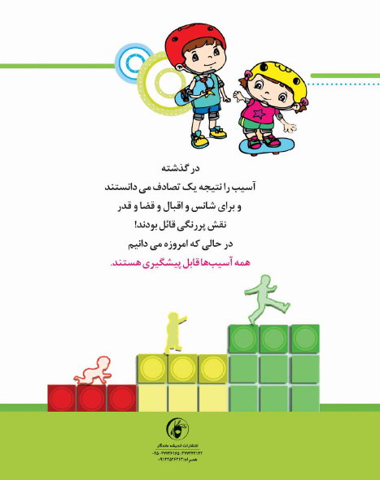
سلامت باشيد

